Slide 1

Институт по математика и информатика
Конференция „Динамична математика в образованието“
Математически импровизации
Румяна Ангелова
ПГИМ, Пазарджик
ИМИ – БАН
15 февруари 2020 г.
София

Slide 2
Как може да се импровизира в математиката, т. е. да се установяват нови факти, свойства, закономерности – да се правят открития?

Slide 3
По колко начина може да се прочете думата?
И
М М
П П П
Р Р Р Р
О О О О О
В В В В В В
И И И И И И
З З З З З
А А А А
Ц Ц Ц
И И
Я

Slide 4
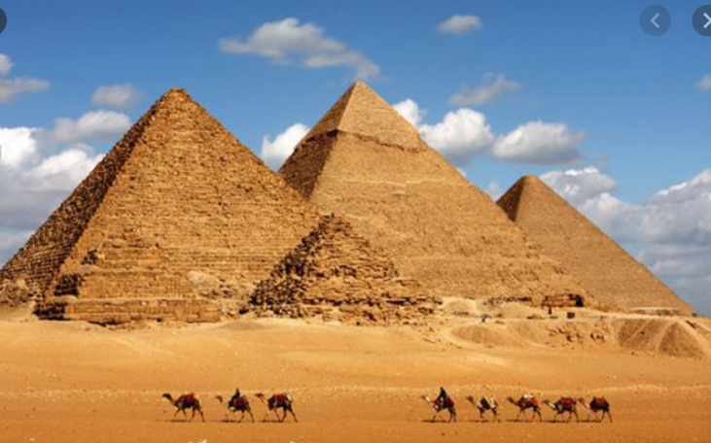
Пирамидите в Гиза, Египет

Slide 5
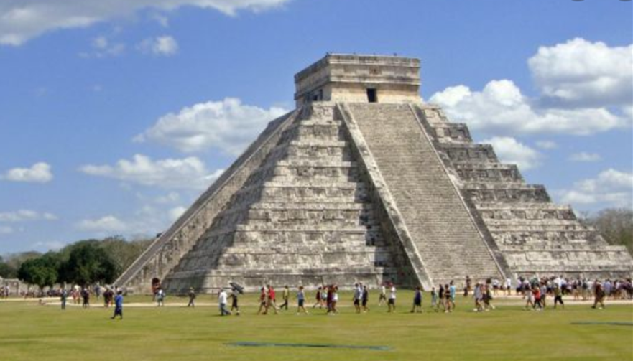
Пирамидата Кукулан, Мексико

Slide 6
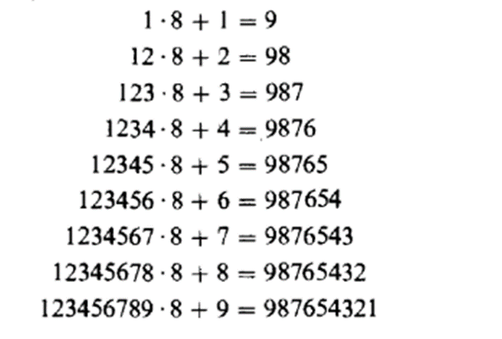

Slide 7
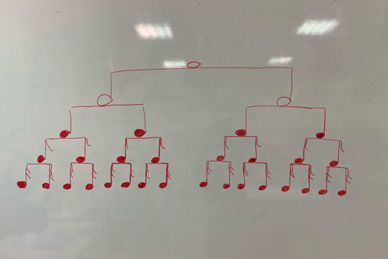
Математика и музика

Slide 8
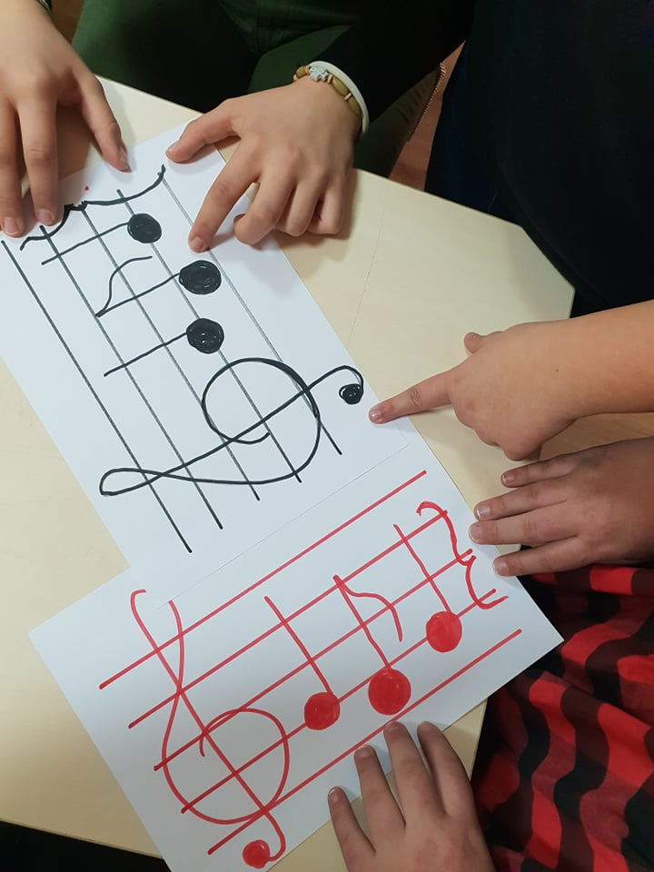

Slide 9
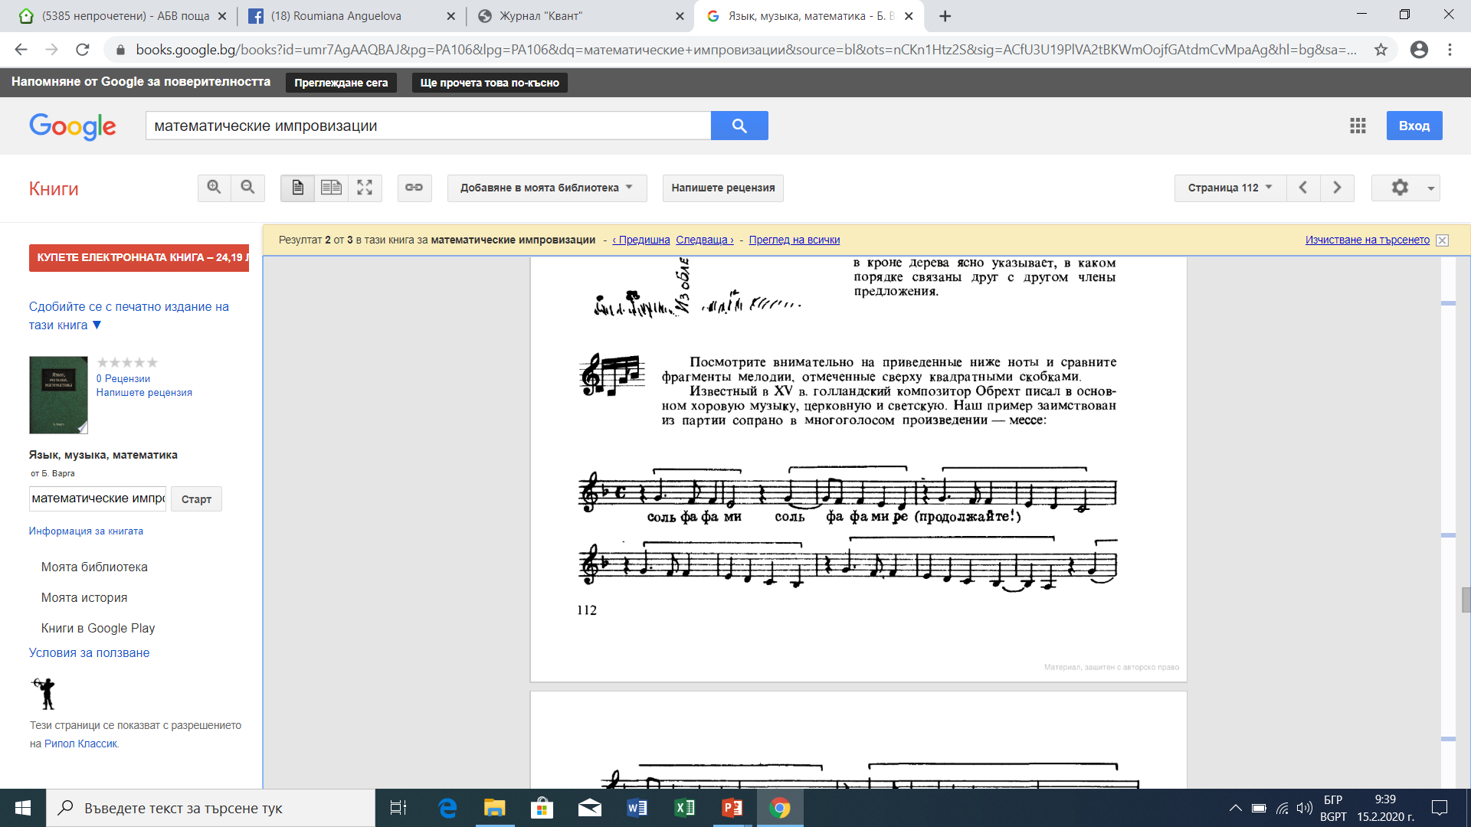

Холандски композитор Обрехт XV в.

Slide 10
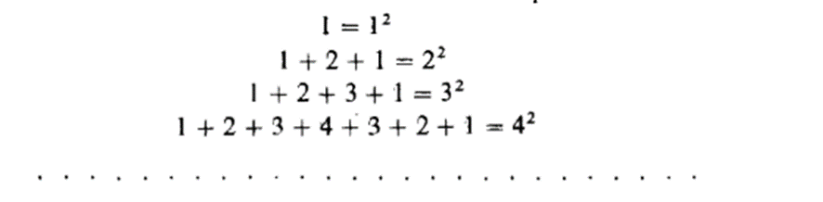

Slide 11
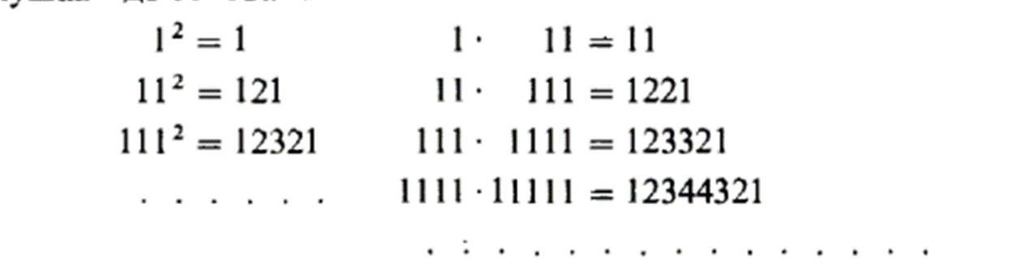

Slide 12
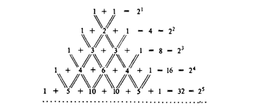

Slide 13

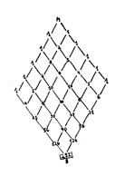
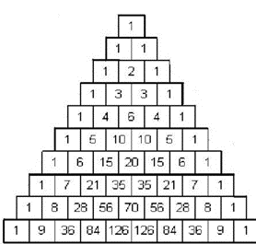
По колко маршрута можем да стигнем от точка А до точка В

Slide 14

Поглед напред

Slide 15
Литература
Кужель, А. В. Математические импровизации, Вища школа Киев, 1983
Варга, Б., Димень, Лопариц, Язьiк музьiка математика, Мир, Москва, 1981

Slide 16
Благодаря за вниманието!

